Slide 1

Python开源库之numpy
shuoz@看雪学院

Slide 2
课程目录
目录
numpy 介绍
针对numpy写fuzz

Slide 3
软件介绍
Numpy
numpy是 Python 语言的一个扩展程序库，支持大量的维度数组与矩阵运算，此外也针对数组运算提供大量的数学函数库。
搞数据分析用到的比较多。

Slide 4
软件介绍
Numpy
https://github.com/numpy/numpy
C 写的 (很多内存破坏累漏洞)空指针引用、越界读、越界写或者栈溢出漏洞

Slide 5
用途
Python 沙箱逃逸
利用了Numpy整型溢出漏洞
https://medium.com/hackernoon/python-sandbox-escape-via-a-memory-corruption-bug-19dde4d5fea5

Slide 6
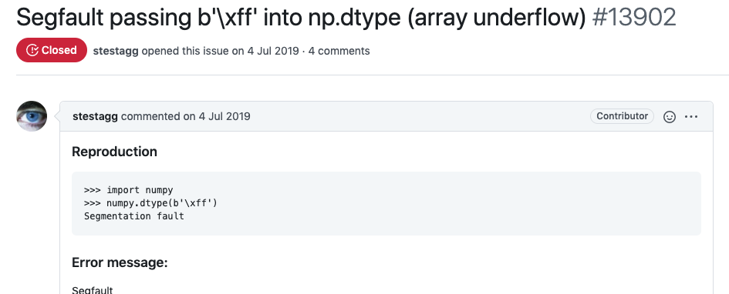
漏洞历史
单个函数调用
https://github.com/numpy/numpy/issues/13902

Slide 7
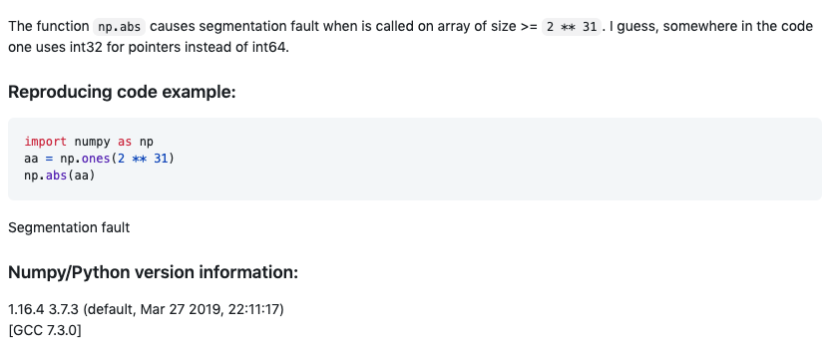
现状
多个函数调用
https://github.com/numpy/numpy/issues/14136

Slide 8
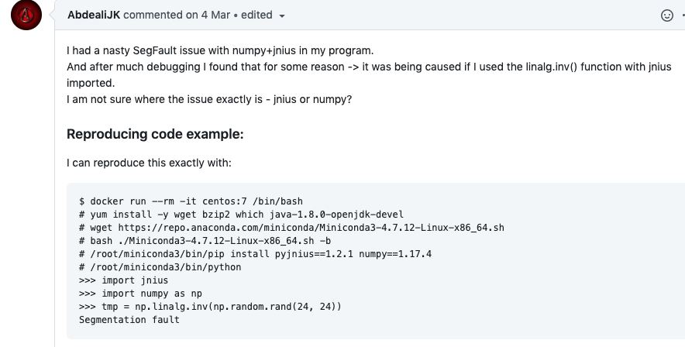
现状
多个模块调用
https://github.com/numpy/numpy/issues/15691

Slide 9
常规fuzz
常规做法
用afl-fuzz把fuzz变异后的内容传递给dtype
import numpy
numpy.dtype(b'\xff')
缺点
直接对整个样本fuzz，大部分情况会语法错误
一个函数一个函数fuzz

Slide 10
自定义fuzz
自定义fuzz
1、捕捉崩溃
2、速度够快
3、自动化生成样本(绕过语法检测)
4、覆盖多个函数、模块

Slide 11
自定义fuzz
捕捉崩溃
python 调用C语言中signal函数
程序崩溃时，捕捉奔溃信息
signal(SIGSEGV, handler);
python 调用c库
cdll.LoadLibrary

Slide 12
自定义fuzz
速度够快
python 提供了 exec 函数，可以执行python程序，可以内存级fuzz速度
例如
exec("print 1")
exec(“np.xx()“, {np})

Slide 13
自定义fuzz
自动化生成样本
Numpy.xxx（xxx, xxx, xxx）
定义一堆参数
["\x00", "a", "a"*0x100, "a"*0x1000, 0,1, -1, 2**32, -2**32, -100, 2**32+1, 2**32-1, 2**64, 2**64+1,2**64-1, [], [2**32], [[1],["a"*100, -100]], (), {}, set(), (1,), ("a",), b'y\\' * 129, b'\x27\xfd\x5a\x18', '--------cccccccccc------xxxxxxx']
一堆内部函数["abs","delattr","hash","memoryview","set","all","dict","min","setattr","any","dir","hex“]
Numpy的函数
import numpy
dir(numpy)
['ALLOW_THREADS', 'BUFSIZE', 'CLIP', 'ComplexWarning', 'DataSource', 'ERR_CALL', 'ERR_DEFAULT', 'ERR_IGNORE', 'ERR_LOG', 'ERR_PRINT', 'ERR_RAISE', 'ERR_WARN', 'FLOATING_POINT_SUPPORT', 'FPE_DIVIDEBYZERO', 'FPE_INVALID', 'FPE_OVERFLOW', 'FPE_UNDERFLOW', 'False_', 'Inf', 'Infinity', 'MAXDIMS', 'MAY_SHARE_BOUNDS', 'MAY_SHARE_EXACT', 'MachAr', 'ModuleDeprecationWarning', 'NAN', 'NINF', 'NZERO', 'NaN', 'PINF', 'PZERO', 'PackageLoader', 'RAISE', 'RankWarning', 'SHIFT_DIVIDEBYZERO', 'SHIFT_INVALID', 'SHIFT_OVERFLOW', 'SHIFT_UNDERFLOW', 'ScalarType‘]

Slide 14
自定义fuzz
def generate():
funcid = random.randint(0, 2**64)
funcstr = "def func_%x():\n "% funcid
defer, c = random.choice(callers)
funcstr = defer + funcstr
funcstr = funcstr + "return "
funcstr = funcstr + c
funcstr = funcstr + "("
arglist = []
for i in range(0, random.randint(0, 5)):
defer, arg = random.choice(args)
funcstr = defer + funcstr
arglist.append(arg)
funcstr = funcstr + ",".join(arglist)
funcstr = funcstr + ")"
funcstr = funcstr + "\n"
funcstr = funcstr + "func_%x()"% funcid
return funcstr
自动化生成样本
随机取函数
随机构造参数
随机生成新函数调用，新函数名称随机
最后生成
def func_d903105346eec94a():
return np.double(1，2，3，4)
func_d903105346eec94a()

Slide 15
自定义fuzz
def func_8cfcfac4ee0a4bfa():
return np.npv(18446744073709551615L,[])
def func_2e915c8b9dadadc0():
return func_8cfcfac4ee0a4bfa().mean()
caller = func_2e915c8b9dadadc0()
out.append(caller)
out.append([obj for obj in dir(caller) if obj not in time_func and callable(getattr(caller, obj))])
覆盖多个函数、模块
新生成的函数进行上边的操作
1、导出新函数有哪些可以调用的函数
2、新函数的结果保存
import numpy as np
def func_d903105346eec94a():
return np.double()
def func_9bc77db26218008e():
return func_d903105346eec94a().__subclasshook__()
func_9bc77db26218008e()

Slide 16
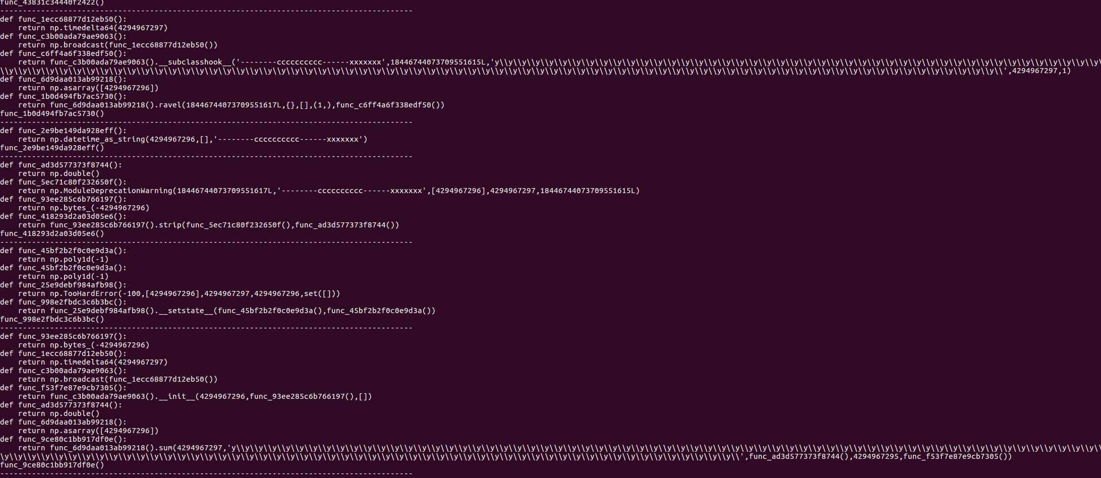
自定义fuzz
运行效果

Slide 17
总结
针对python numpy模块写fuzz
简单介绍了自定义fuzz的整个流程，整个过程还有很多细节，后边代码会给到大家，可以慢慢研究。
举一反三
python numpy模块可以这样fuzz，其他模块呢？
整体思路是国外这个大佬的
https://www.youtube.com/c/MurmusCTF

